Slide 1



第七章 力
弹力
第二节
优翼理综学科号

Slide 2
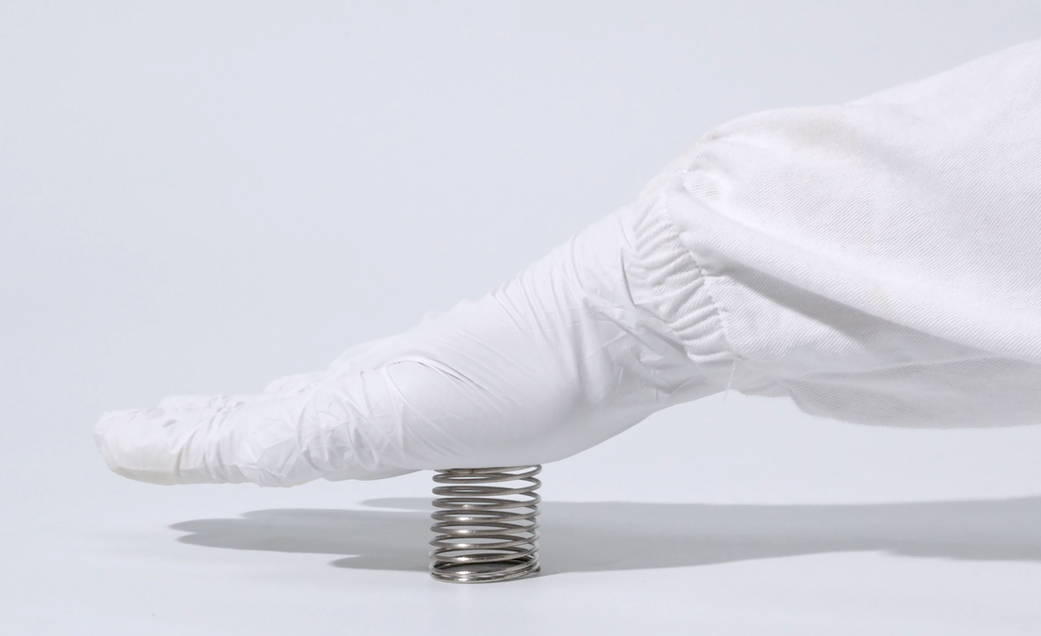
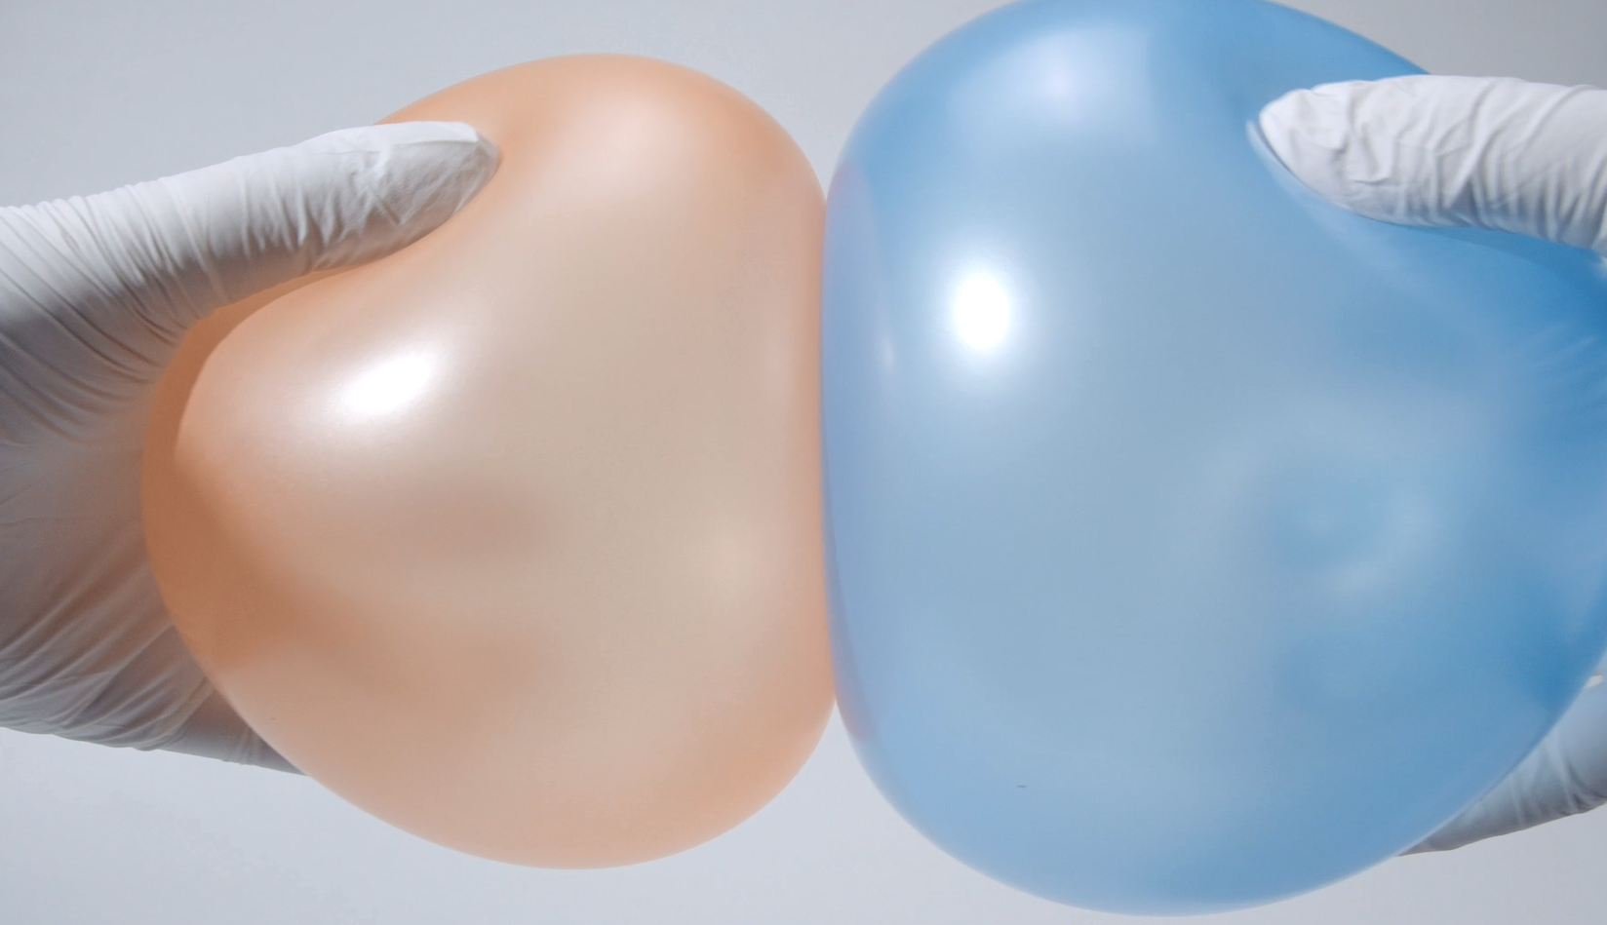
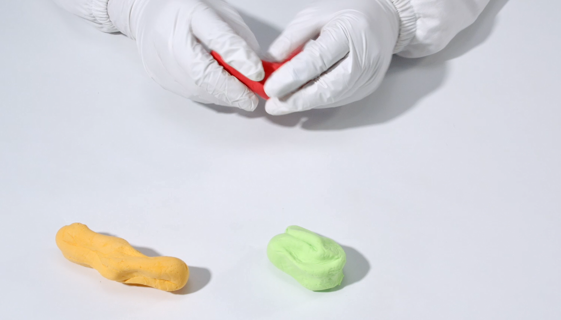
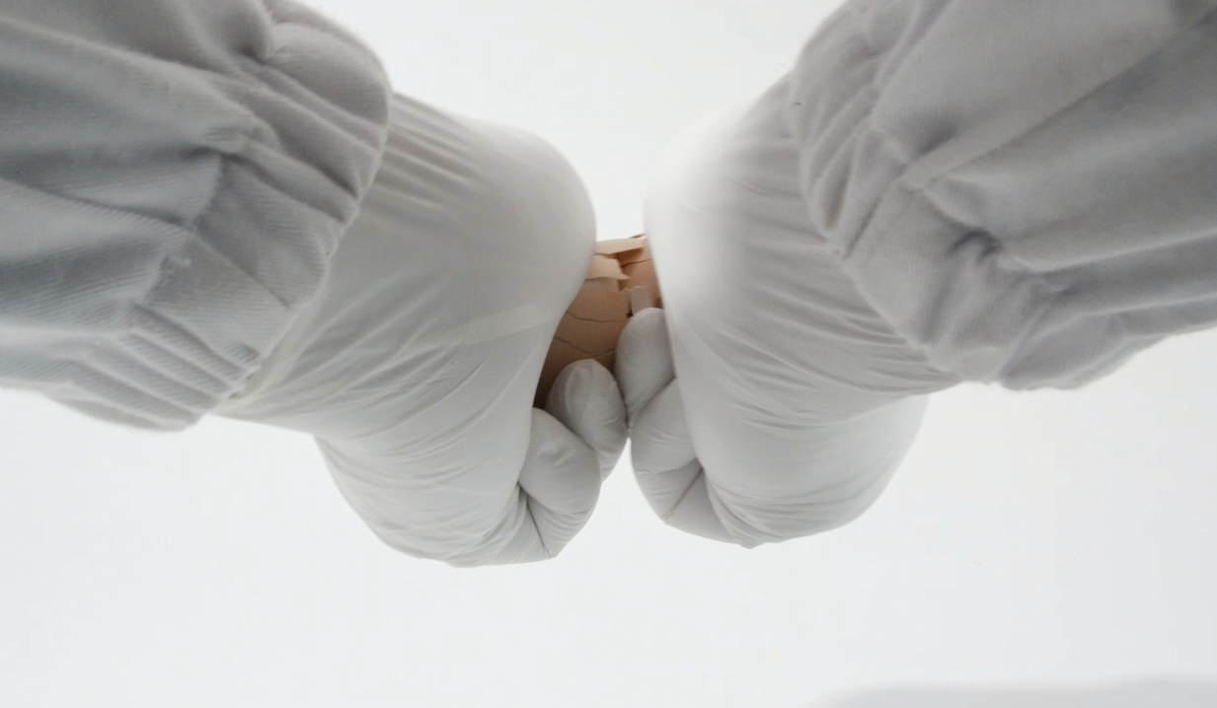
观察与思考
用力分别压弹簧、挤压气球、捏橡皮泥、挤压鸡蛋；松手后，物体的形变有什么不同吗？
恢复到原来形状
没有恢复到原来形状

Slide 3
学习目标
01
知道什么是弹力，弹力产生的条件。（重点）
02
了解弹簧测力计测力的原理。（重点）
03
学会弹簧测力计的使用方法。（重点）

Slide 4
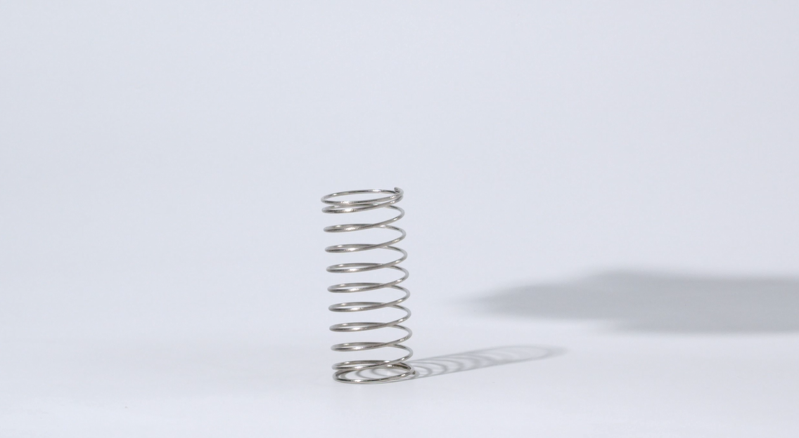
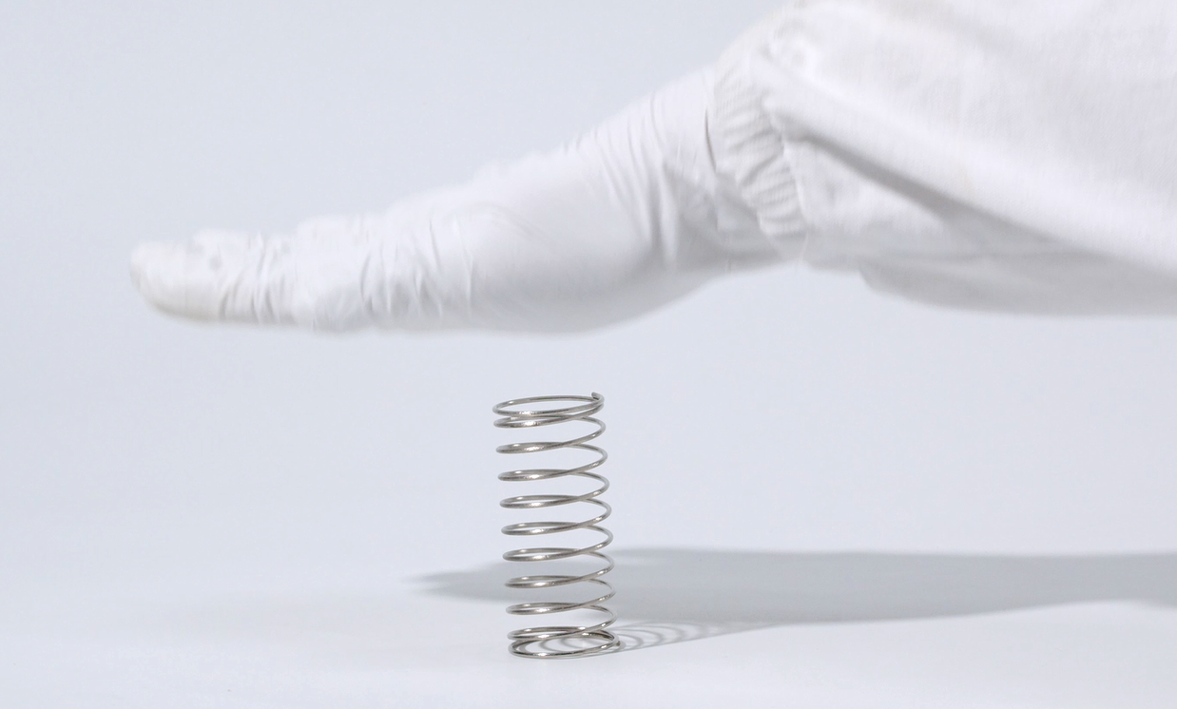
弹性与塑性
弹性：受力时发生形变，不受力时，又恢复到原来的形状的性质。
这种形变称弹性形变

Slide 5
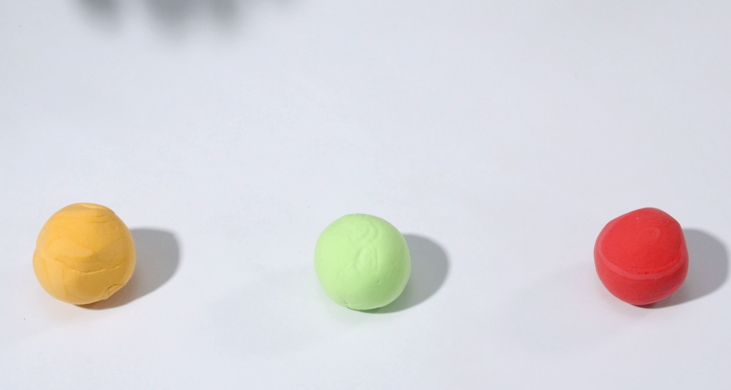
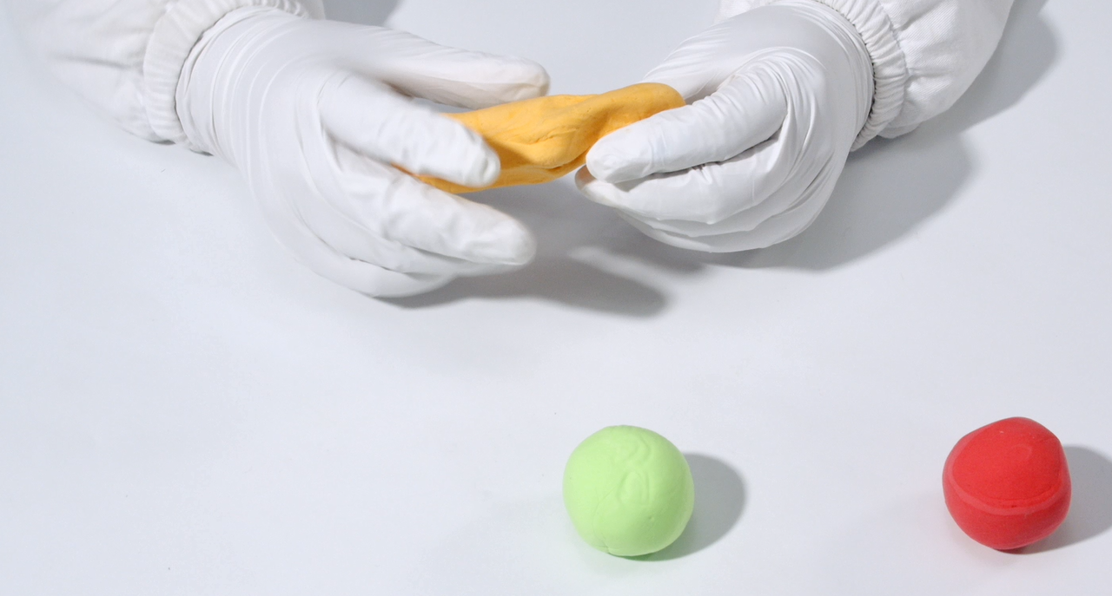
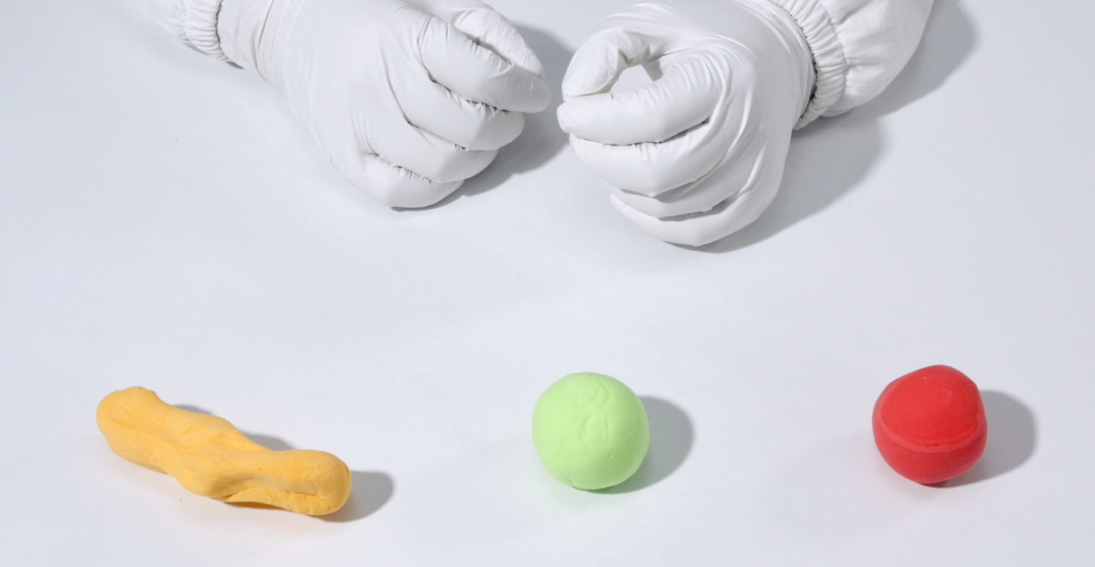
弹性与塑性
塑性：形变后不能自动恢复到原来的形状的性质。
这种形变称塑性形变

Slide 6
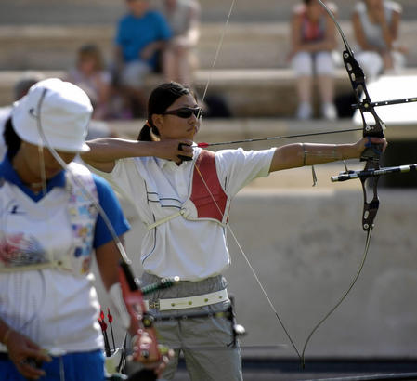
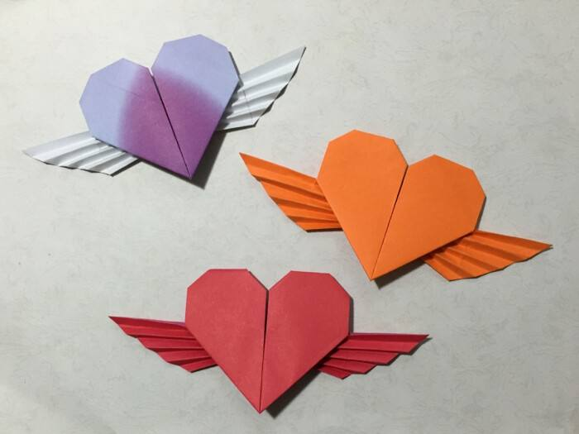
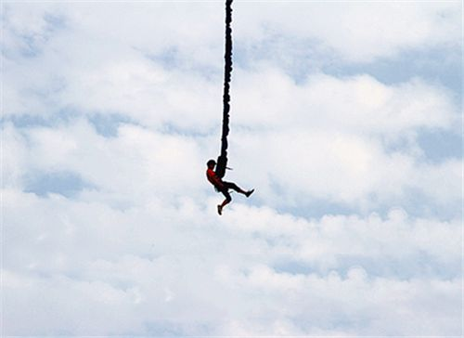
练一练
判断下列物体的弹性和塑性
弹紧的弓
折成爱心形状的纸
蹦极运动中的弹力绳

Slide 7
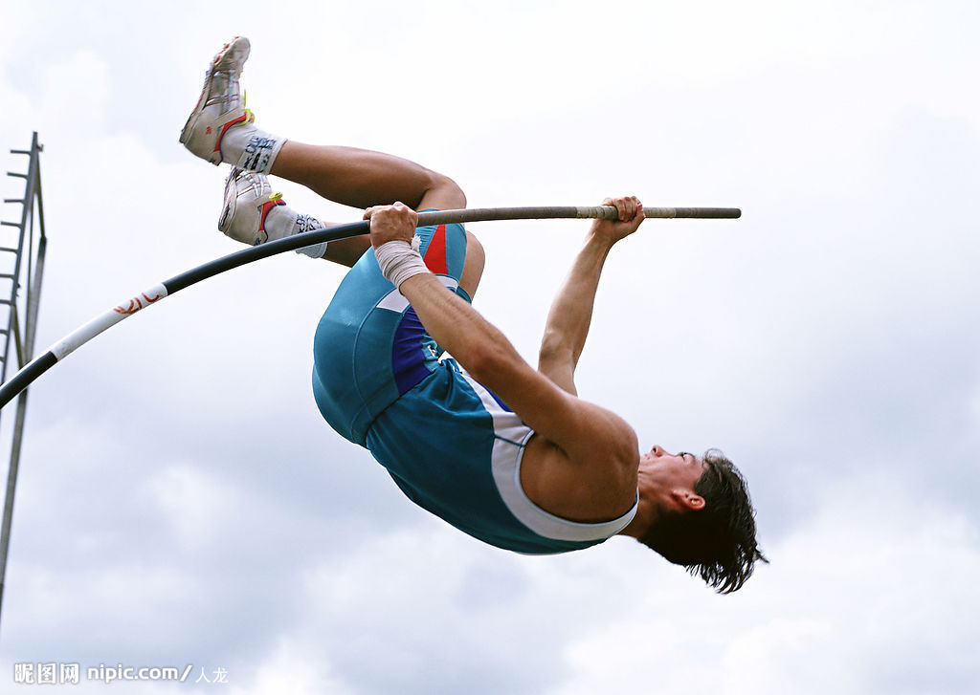
弹力
撑竿跳的竿子是用玻璃钢做的，玻璃钢有什么性质？
如果用橡皮泥做的竿子会怎么样？
回忆压弹簧、拉橡皮筋时手的感受。
物体由于发生弹性形变而产生的力叫做弹力。

Slide 8

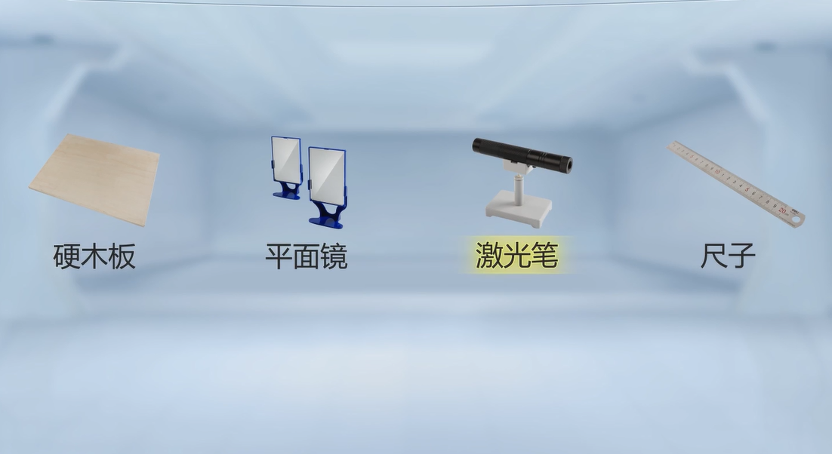
拓展
演示：微小形变
桌面发生了微小的弹性形变，产生弹力

Slide 9
小结
1.定义：物体由于发生弹性形变而产生的力叫做弹力。
2.产生条件: ① 物体间有直接接触。
② 接触处有相互挤压或拉伸。

Slide 10
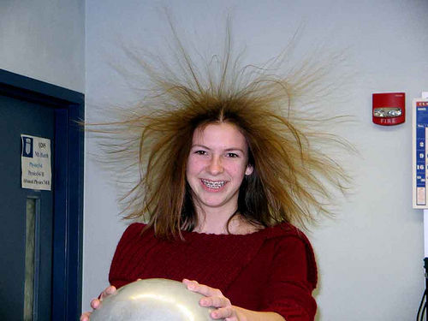
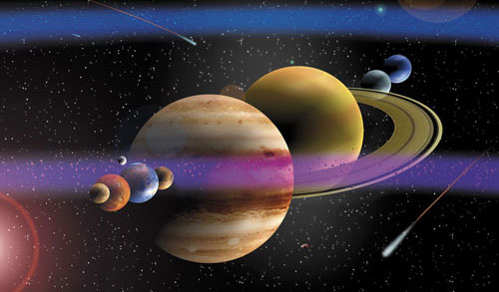
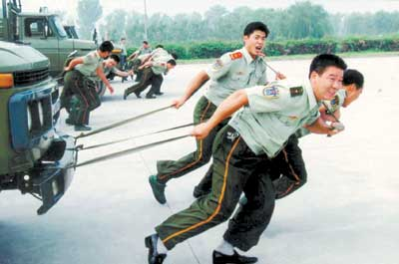

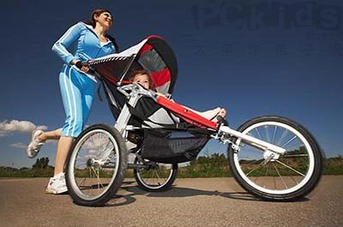
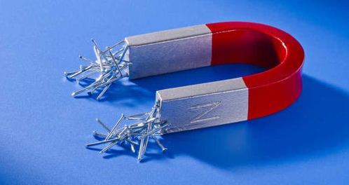
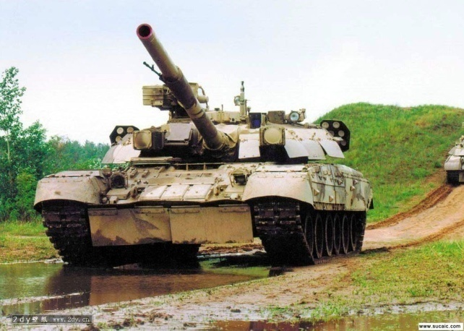
例
下图中哪些物体间的作用力属于弹力？
可见：拉力、压力、支持力都属于弹力。

Slide 11
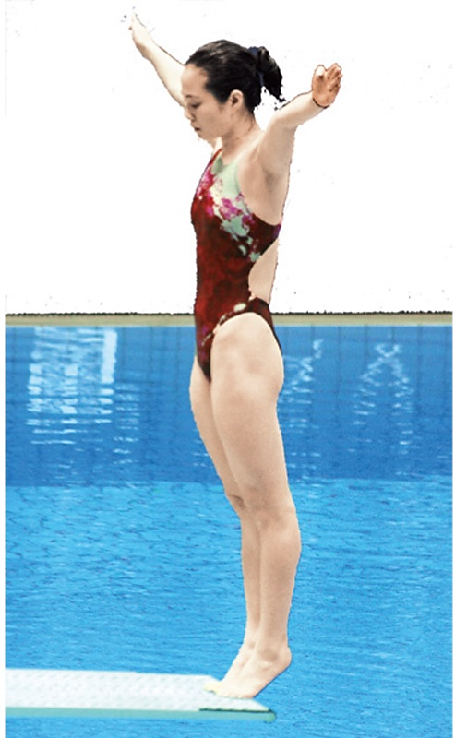
练一练
如图跳水运动员向上跳，为什么要向下压跳板?
跳水运动员向下压跳板时，跳板受压后变弯，发生形变，发生形变的跳板对运动员有向上的推力，使运动员跳得更高。

Slide 12
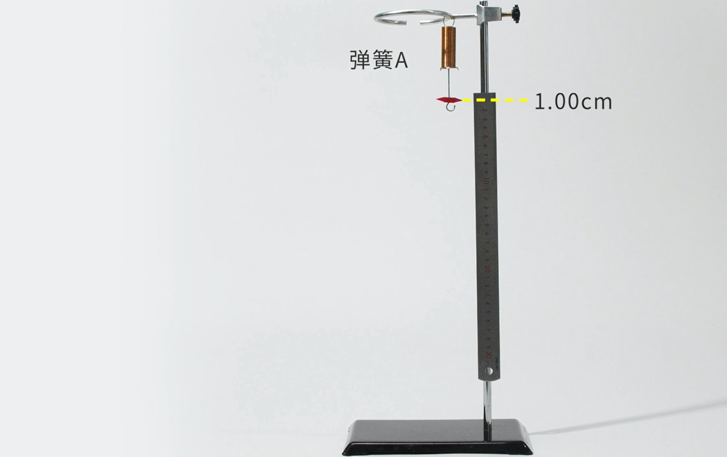
弹簧弹力与形变量的关系
物体发生弹性形变时：
物体的弹性有一定的限度。
在弹性限度内，外力越大，物体的形变就越 。
大
演示：弹簧伸长量与拉力大小

Slide 13
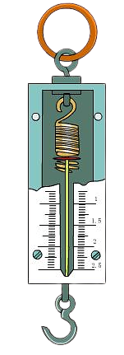
弹簧测力计
1．原理：在弹性限度内，弹簧受到的拉力越大，弹簧的伸长量就越长。
弹簧
指针
刻度盘
2．构造：主要由刻度盘、弹簧、指针、挂钩等组成。
挂钩

Slide 14
3.正确的使用方法：
了解量程
待测力的大小在量程之内
明确分度值
每一小格表示多少牛
校零
指针与零刻度线对齐
所测力的方向与弹簧轴线方向在一条直线上，弹簧不靠在刻度盘上
测量
读数
视线与刻度盘垂直
记录时写上单位

Slide 15
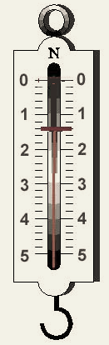
练一练
右侧弹簧测力计的
量 程： ；
分度值： ；
测量值： 。
0～5 N
0.2 N
1.4 N

Slide 16
练习使用弹簧测力计
1.观察弹簧测力计的量程，并认清它的每个小格表示多少牛。
2.检查弹簧测力计的指针是否指在零刻度线上，如果不在，应该把指针调节到零刻度线上。
3.用手拉弹簧测力计的挂钩，并分别使指针指到1 N、3 N、5 N的位置，感受1 N、3 N、5 N的力。

Slide 17
4.测量身边小物体对弹簧测力计的拉力。
（1）把文具袋悬挂在弹簧测力计的挂钩上，文具袋对弹簧测力计的拉力F₁= 。
（2）用弹簧测力计沿水平方向拖动桌面上的 文具袋，测量文具袋对弹簧测力计的力F₂= 。
5.总结使用弹簧测力计时应注意的几点操作要求。
使用时注意：看、调、测、读四个环节。

Slide 18
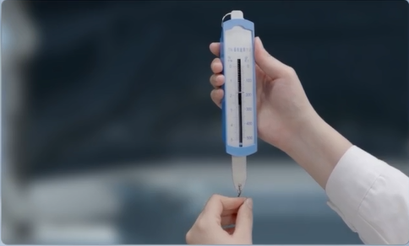
演示：弹簧测力计使用方法

Slide 19
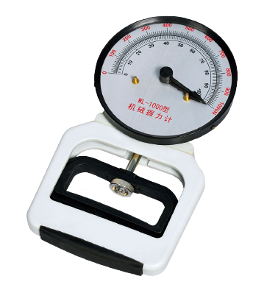
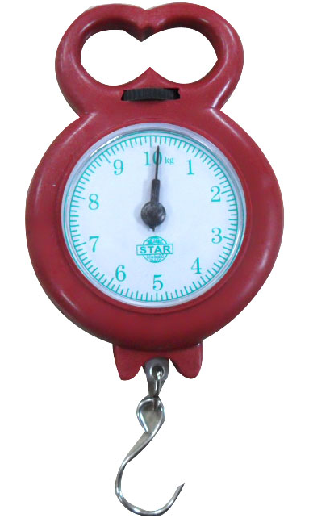
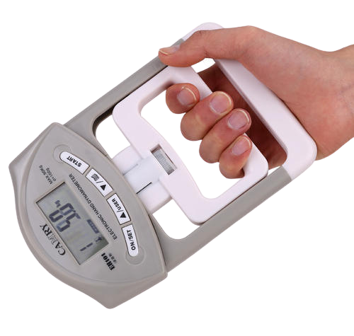
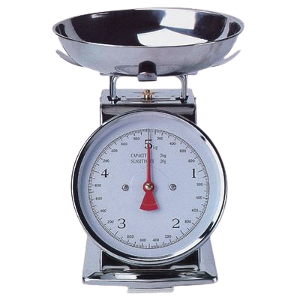
其他形式的测力计
便携式手提小秤
机械握力计
托盘台秤
电子握力计

Slide 20
课堂小结
弹性和塑性
弹力
弹力与弹簧测力计
弹力的定义、产生条件等
构造
原理
弹簧测力计
使用方法
其他测力计

Slide 21
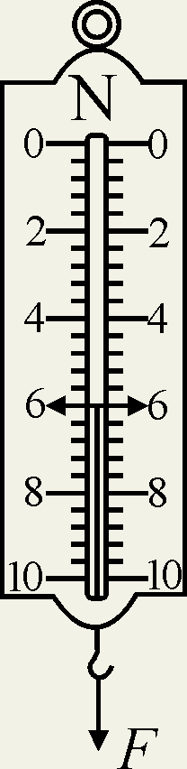
随堂训练
1．如右图中弹簧测力计的分度值是 N，量程是 N，图中弹簧测力计的示数为 N。
0.4
0～10
6

Slide 22
2．使用弹簧测力计的要求，不正确的是（ ）
A．使用前必须检查指针是否指在零刻度上
B．弹簧测力计必须竖直放置，不能倾斜
C．使用过程中，弹簧、指针不能与外壳有摩
D．所测的力不能超过弹簧测力计的量程
B

Slide 23
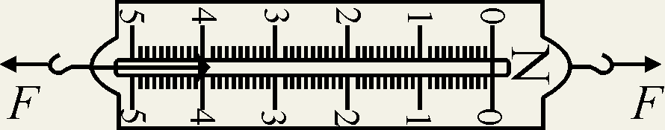
3．如图一人的两只手同时沿水平方向各用4N的力，分别向两侧拉一个轻质弹簧测力计的两端，当弹簧测力计静止时，其示数为（ ）
B
A．0N B．4N C．8N D．2N

Slide 24

4．如图所示，在光滑的水平面上，一弹簧左端固定在墙壁上，右端与一金属小球连接，O点是弹簧为原长时小球的位置。现对小球施加一外力压缩弹簧使小球到达A点，然后释放小球，小球将在AB之间做往复运动。下列说法中正确的是（ ）
A．弹簧对小球的弹力的施力物体是小球
B．弹簧的形变为弹性形变

Slide 25
4．如图所示，在光滑的水平面上，一弹簧左端固定在墙壁上，右端与一金属小球连接，O点是弹簧为原长时小球的位置。现对小球施加一外力压缩弹簧使小球到达A点，然后释放小球，小球将在AB之间做往复运动。下列说法中正确的是（ ）
B
C．在金属球由O向A运动的过程中，弹簧对小球的弹力由O指向A
D．在金属球由O向B运动的过程中，弹簧的弹力大小不变

